Slide 1
دوره یادگیری عمیق و شبکه‌های عصبی
جلسه ۸
معماری‌های مدرن CNN: از LeNet تا ResNet
VGG، مشکل تخریب در شبکه‌های عمیق و یادگیری باقیمانده (Residual Learning)
کیوان محمودی

Slide 2
در این جلسه
ایده Residual Learning
۵
رقابت ImageNet و تاریخچه
۱
پیاده‌سازی ResNet-20
۶
LeNet و AlexNet
۲
Plain در برابر ResNet
۷
VGG: قدرت کرنل‌های ۳×۳
۳
مدل‌های آماده torchvision
۸
مشکل تخریب (Degradation)
۴

Slide 3
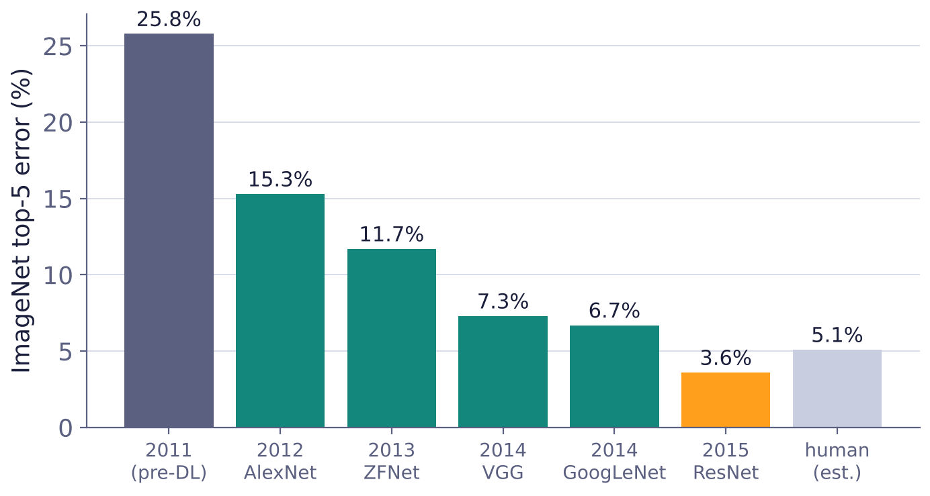
رقابت ImageNet: موتور پیشرفت CNNها
بیش از ۱/۲ میلیون تصویر در ۱۰۰۰ کلاس
AlexNet در ۲۰۱۲ خطا را از ۲۶٪ به ۱۵٪ رساند.
ResNet در ۲۰۱۵ از تخمین خطای انسان (۵٪) بهتر شد.
خطای Top-5: پاسخ درست جزو ۵ پیش‌بینی اول نباشد.

Slide 4
ایده کلیدی هر معماری
ResNet (2015)
۴
VGG (2014)
۳
AlexNet (2012)
۲
LeNet-5 (1998)
۱
اتصال‌های میان‌بر و آموزش شبکه‌های ۱۵۲ لایه
شبکه یکنواخت و عمیق فقط با کرنل‌های ۳×۳
CNN عمیق روی GPU با ReLU، Dropout و Data Augmentation
الگوی پایه: Conv → Pool → FC؛ خواندن ارقام دست‌نویس چک‌های بانکی

Slide 5
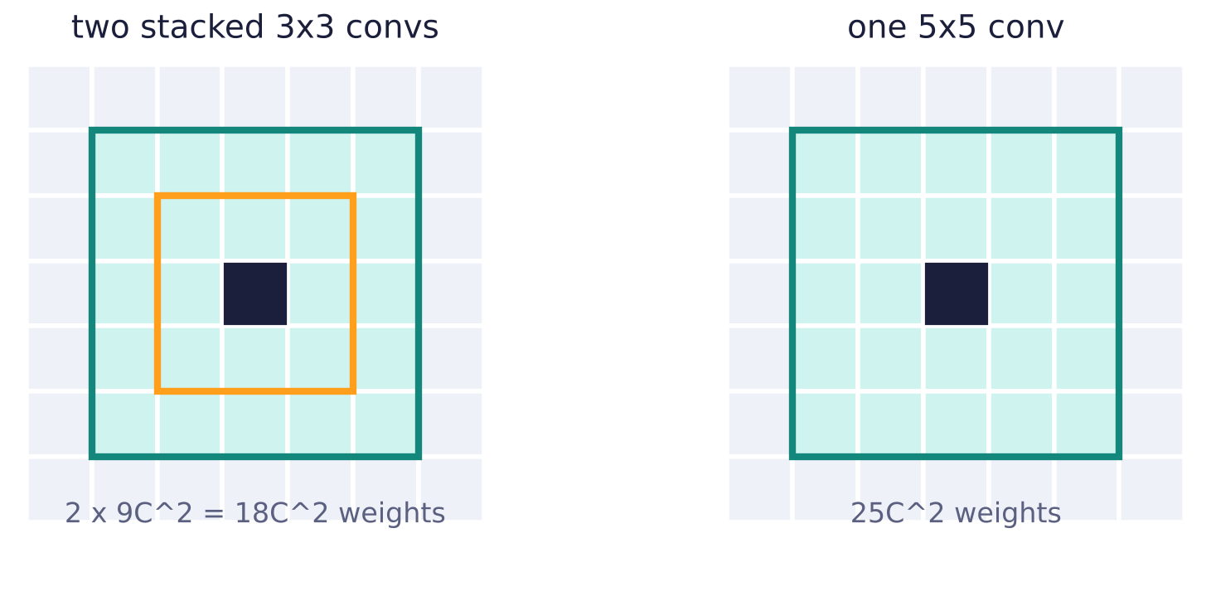
VGG: چرا کرنل‌های کوچک؟
دو لایه ۳×۳ همان میدان دید یک لایه ۵×۵ را دارند.
پارامتر کمتر: ۱۸C² در برابر ۲۵C²
یک ReLU اضافه بین دو لایه: غیرخطی بودن بیشتر
طراحی بلوکی: در هر بلوک کانال‌ها دو برابر و ابعاد نصف

Slide 6
مشکل تخریب (Degradation)
استدلال
مشاهده He و همکاران
شبکه عمیق‌تر حداقل باید به خوبی شبکه کم‌عمق باشد.
لایه‌های اضافه کافی است تابع همانی را یاد بگیرند.
اما یادگرفتن تابع همانی با چند لایه غیرخطی برای SGD سخت است.
شبکه ساده ۵۶ لایه از شبکه ۲۰ لایه بدتر بود.
حتی خطای آموزش بیشتر بود؛ پس Overfitting نیست.
یک مشکل بهینه‌سازی است.

Slide 7
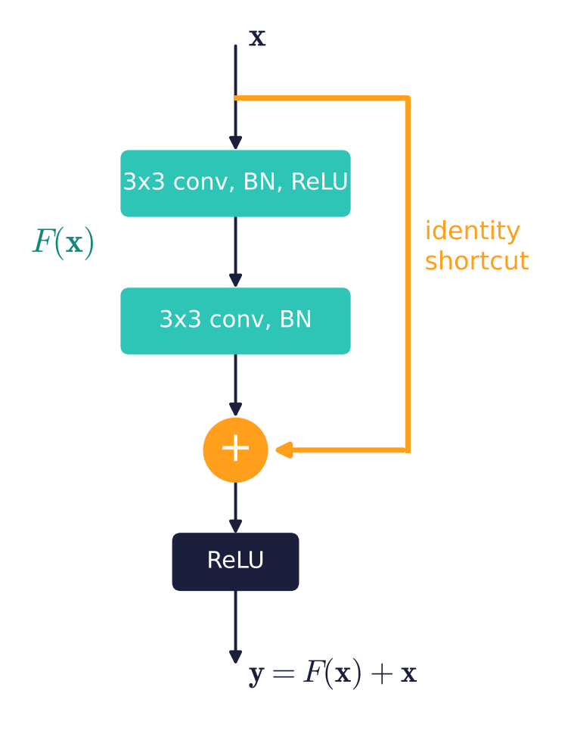
Residual Learning: y = F(x) + x
لایه‌ها فقط باقیمانده، یعنی تفاوت خروجی مطلوب و ورودی، را یاد می‌گیرند.
اگر همانی بهینه باشد، کافی است F به صفر برود.
مشتق خروجی نسبت به ورودی یک جمله همانی (I) دارد.
این جمله یک بزرگراه مستقیم برای گرادیان است.
وقتی ابعاد تغییر می‌کند: میان‌بر با Conv ۱×۱ (Projection)

Slide 8
BasicBlock در PyTorch
BatchNorm بایاس کانولوشن را بی‌اثر می‌کند: bias=False
جمع با میان‌بر قبل از ReLU آخر
با residual=False همان شبکه بدون میان‌بر (Plain) ساخته می‌شود.
class BasicBlock(nn.Module):
def __init__(self, c_in, c_out, stride=1):
super().__init__()
self.conv1 = nn.Conv2d(c_in, c_out, 3, stride, 1, bias=False)
self.bn1 = nn.BatchNorm2d(c_out)
self.conv2 = nn.Conv2d(c_out, c_out, 3, 1, 1, bias=False)
self.bn2 = nn.BatchNorm2d(c_out)
self.shortcut = nn.Identity()
if stride != 1 or c_in != c_out: # projection
self.shortcut = nn.Sequential(
nn.Conv2d(c_in, c_out, 1, stride, bias=False),
nn.BatchNorm2d(c_out))
def forward(self, x):
out = F.relu(self.bn1(self.conv1(x)))
out = self.bn2(self.conv2(out))
return F.relu(out + self.shortcut(x))

Slide 9
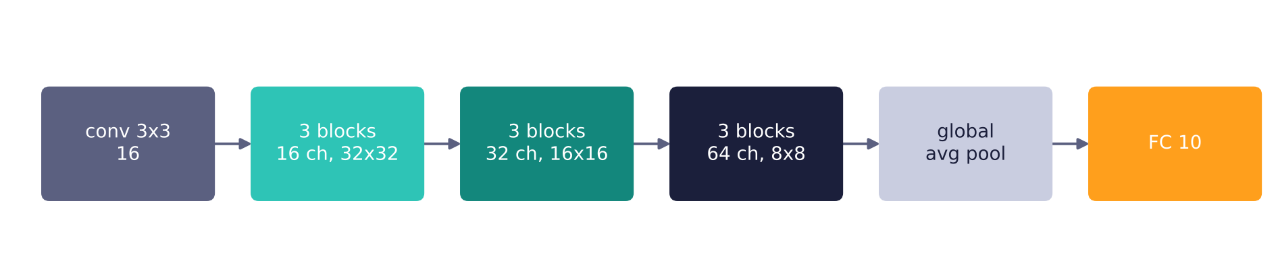
ResNet-20 برای CIFAR-10
سه مرحله با ۱۶، ۳۲ و ۶۴ کانال و ۳ بلوک در هر مرحله؛ فقط ۲۷۲٬۴۷۴ پارامتر

Slide 10
جریان گرادیان: Plain در برابر Residual
نُرم گرادیان رسیده به لایه اول، قبل از آموزش و روی داده تصادفی:
  ۲۰ لایه: Plain ۲/۰ و ResNet ۰/۸۸
  ۵۶ لایه: Plain ۱۱۵۰ و ResNet ۷/۸
  ۱۱۰ لایه: Plain ۸/۴ میلیون و ResNet ۳۷
در شبکه ساده عمیق با BatchNorm گرادیان لایه‌های اول منفجر می‌شود؛ بهینه‌سازی ناپایدار است.
در ResNet نُرم گرادیان با عمق فقط به‌آرامی تغییر می‌کند.
آزمایش آموزش Plain-20 و ResNet-20 روی CIFAR-10 در نوتبوک (اجرا روی GPU)

Slide 11
مدل‌های آماده در torchvision.models
resnet18 با ۱۱/۷ میلیون و resnet50 با ۲۵/۶ میلیون پارامتر
vgg16 با ۱۳۸ میلیون پارامتر؛ بیشترش در لایه‌های FC انتهایی
ResNet-50 به بعد: Bottleneck Block با ۱×۱ ← ۳×۳ ← ۱×۱
MobileNet: کانولوشن Depthwise Separable برای موبایل
EfficientNet: مقیاس‌دهی متوازن عمق، پهنا و رزولوشن
ConvNeXt: بازطراحی CNN با ایده‌های Transformer

Slide 12
جمع‌بندی
AlexNet (۲۰۱۲) آغازگر موج یادگیری عمیق بود.
VGG: پشته کرنل‌های ۳×۳ و طراحی بلوکی یکنواخت
شبکه‌های ساده بسیار عمیق دچار تخریب می‌شوند.
ResNet: اتصال میان‌بر و مسیر مستقیم گرادیان
Projection Shortcut و Bottleneck Block
اتصال Residual امروز در تقریباً همه معماری‌ها، از جمله Transformer، حضور دارد.

Slide 13
تمرین
پارامترهای سه لایه ۳×۳ با ۲۵۶ کانال را با یک لایه ۷×۷ مقایسه کنید.
۱
یک Bottleneck Block پیاده‌سازی و پارامترهایش را با دو BasicBlock مقایسه کنید.
۲
آزمایش Plain و ResNet را با ۵۶ لایه (n = 9) تکرار کنید.
۳
Pre-activation ResNet را بخوانید و جای ReLU را در BasicBlock تغییر دهید.
۴

